Slide 1

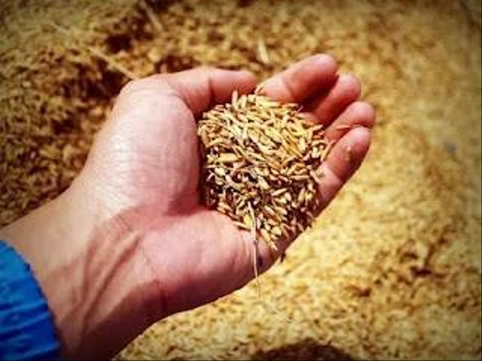


Pengembangan BioEnergi Sekam Padi dan Bonggol Jagung untuk Daerah Lampung Tengah
Perancangan Pengembangan Lingkungan Berbasis Energi Terbarukan
Kelompok 7
Anita Sari
Lolita Panggabean
Khalifah Aufa Aslamma

Slide 2
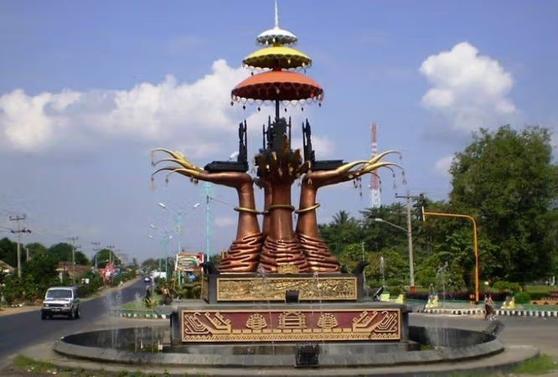
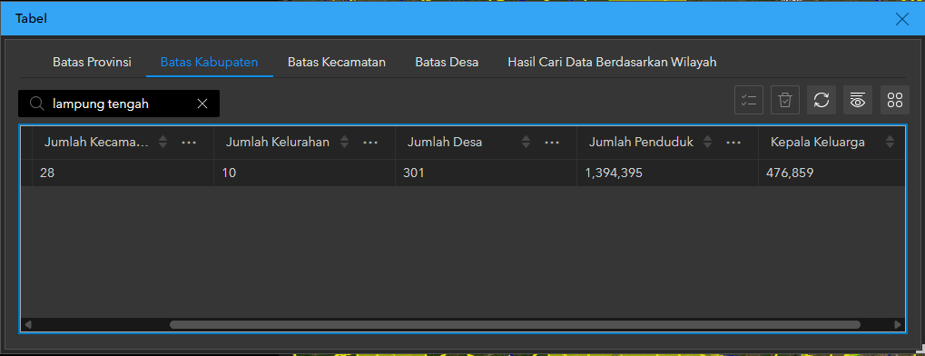
Latar Belakang
Lampung Tengah adalah salah satu kabupaten di Provinsi Lampung, Indonesia, yang memiliki potensi energi baru terbarukan (EBT) yang signifikan, terutama dalam sektor biomassa dan energi surya. Dengan jumlah penduduk yang terus meningkat, pemanfaatan EBT dapat mendukung kebutuhan energi yang berkelanjutan dan ramah lingkungan.
Komoditas yang paling menonjol di Lampung Tengah berada pada industri pertanian, terutama untuk pertanian padi dan jagung. Pada tahun 2022, luas panen padi di Lampung Tengah mencapai 101.612,69 hektar, menghasilkan produksi sebesar 566.601,47 ton gabah kering giling (GKG), atau setara dengan 325.712,45 ton beras. Sedangkan untuk ladang jagung, pada tahun 2022, produksi jagung di Lampung Tengah mencapai 582.212 ton, menyumbang 35,9% dari total produksi jagung di Provinsi Lampung.

Slide 3
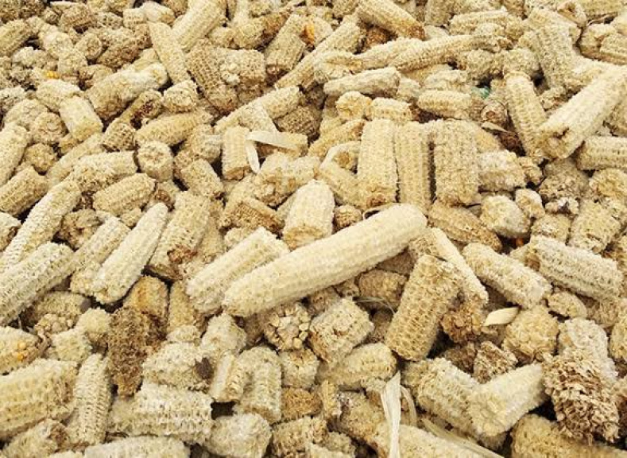
Berdasarkan data terbaru, jumlah penduduk Kabupaten Lampung Tengah pada pertengahan tahun 2023 diperkirakan mencapai 1.508.331 jiwa, dengan luas wilayah 4.559,57 km². Ini menghasilkan kepadatan penduduk sekitar 331 jiwa per km². Kota Bandar Lampung memiliki kepadatan penduduk yang jauh lebih tinggi dibandingkan dengan Kabupaten Lampung Tengah, mengingat Kabupaten Lampung Tengah memiliki wilayah yang lebih luas dengan aktivitas yang lebih beragam, termasuk sektor pertanian, sehingga kepadatan penduduknya lebih rendah.
Karena sebagian besar perputaran ekonomi Lampung Tengah bergantung pada sektor pertanian, selain komoditas padi dan jagung yang besar, hal ini juga menyebabkan banyaknya limbah dari sektor tersebut. Limbah - limbah seperti sekam padi dan bonggol jagung sering dibiarkan padahal bisa dimanfaatkan untuk hal lain dan bahkan meningkatkan tingkat perekonomian serta penghematan di Lampung Tengah. Terutama setelah dilakukan berbagai aksi tanam yang bertujuan untuk meningkatkan produksi pertanian. Hal ini berarti lebih banyak komoditas, namun juga lebih banyak limbah dari sektor tersebut.

Slide 4
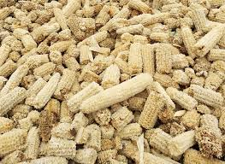
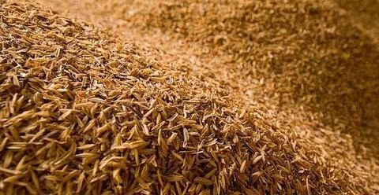
POTENSI SEKAM PADI
DAN TONGKOL JAGUNG
tongkol jagung
sekam padi
Tahun 2023, luas panen jagung di Provinsi Lampung mencapai 426.640 Ha dengan produksi 2.622.414 ton.
Tongkol jagung menyumbang sekitar 20-30% dari bobot jagung, sehingga dari produksi tersebut dapat diperoleh sekitar 524.482 ton limbah tongkol jagung per tahun.
Jika Lampung Tengah merupakan salah satu penghasil utama, maka potensi limbah tongkol jagung juga sangat besar.
Lampung Tengah menyumbang 676.519 ton padi atau 21,14% dari total produksi padi di Provinsi Lampung.
Dari total produksi ini, sekam padi sebagai limbah diperkirakan mencapai 20% dari produksi padi, sehingga potensi sekam padi di Lampung Tengah bisa mencapai sekitar 135.304 ton/tahun.

Slide 5
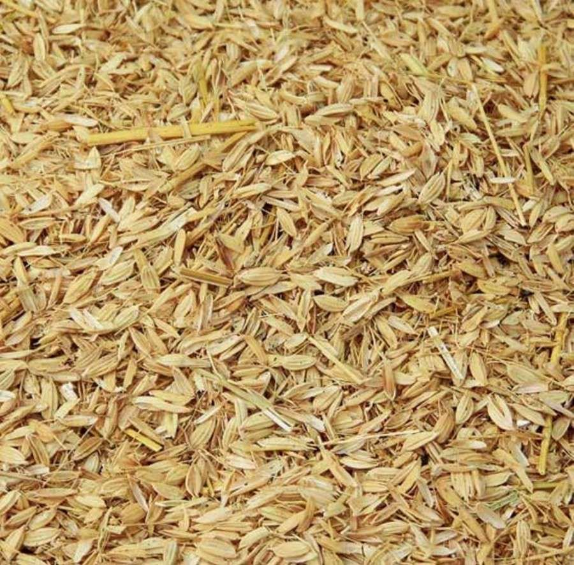

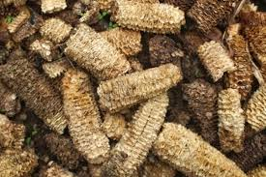
PEMANFAATAN
Energi Terbarukan & Ramah Lingkungan – Alternatif bahan bakar fosil yang lebih bersih dan mengurangi emisi karbon
Mengurangi Limbah Pertanian – Mengubah limbah menjadi sumber energi, mengurangi pencemaran lingkungan.
Sumber Energi Murah – Bisa diolah menjadi briket, pelet, atau bahan bakar gasifikasi dengan biaya lebih rendah.
Meningkatkan Ekonomi Lokal – Memberi pendapatan tambahan bagi petani dan membuka peluang usaha bioenergi.
Mengurangi Ketergantungan Fosil – Menghemat energi dengan solusi yang lebih berkelanjutan.
Bahan Bakar Industri & Rumah Tangga – Bisa digunakan untuk pembangkit listrik, industri, dan kebutuhan domestik.

Slide 6

KESIMPULAN
Pemanfaatan sekam padi dan tongkol jagung sebagai biomassa menawarkan solusi energi terbarukan yang ramah lingkungan dan berkelanjutan. Selain mengurangi limbah pertanian, bioenergi ini dapat menjadi sumber bahan bakar alternatif yang lebih murah dan mengurangi ketergantungan pada bahan bakar fosil. Pengelolaan yang baik juga dapat meningkatkan kesejahteraan petani serta membuka peluang usaha di sektor bioenergi. Dengan potensi penggunaannya untuk industri dan rumah tangga, biomassa ini dapat berkontribusi pada ketahanan energi yang lebih mandiri dan berkelanjutan.

Slide 7


Thank You

